Slide 1
«В помощь начинающему логопеду» банк учебно-методических пособий

Slide 2
Содержание:
общая и мелкая моторика (пальчиковые игры, пособия и т.д.);
артикуляционная моторика (комплексы артикуляционных упражнений с иллюстрациями и стихотворениями);
звукопроизношение (картинки на звукоподражание, предметные, сюжетные картинки на автоматизацию звуков, дидактические игры типа «Ромашка» и т.д.);
просодика (игры и упражнения, пособия по развитию целенаправленной воздушной струи);
фонематический слух, восприятие, фонематические процессы (анализ, синтез, представления) (игры и упражнения);
слоговая структура слова (игры и упражнения);
лексико-грамматическая сторона речи (игры и упражнения);
связная речь (диалогическая и монологическая) (игры и упражнения);
письменная речь (письмо, чтение) (задания, упражнения);
психологическая база речи (восприятие, внимание, память, мышление) (игры и упражнения).

Slide 3
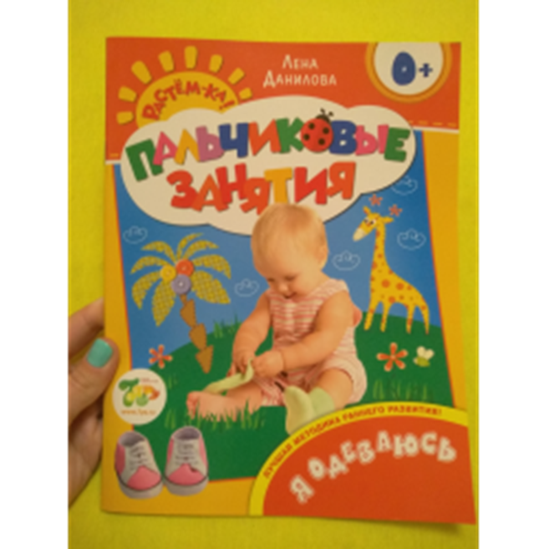
Общая и мелкая моторика
Серия книг "Пальчиковые занятия" - Елены Даниловой
Развивающие упражнения для самых маленьких.
Книга предназначена для рассматривания, чтения и занятий с детьми 2-4 лет. В игровой форме представлены разнообразные занятия по развитию мелкой моторики, занимательные пальчиковые игры и упражнения.
Пособие может быть использовано для развивающей работы с детьми в семье, в дошкольных образовательных учреждениях, учреждениях дополнительного образования.

Slide 4
Общая и мелкая моторика
«Развитие мелкой моторики» – Алёна Бондарович
Серия развивающих книг для занятий с детьми дошкольного возраста. Красочные иллюстрации и множество занимательных заданий в лёгкой игровой форме помогут превратить процесс обучения вашего малыша в любимое занятие. Эта книга научит ребёнка уверенно держать ручку или карандаш и выполнять простейшие задания, повышающие его работоспособность, внимание и умственную активность.

Slide 5
Артикуляционная моторика
Автор:Новиковская О.А.
Развивающий набор "Артикуляционная гимнастика. Логопедические карточки" поможет ребёнку научиться чисто выговаривать звуки, чётко и внятно произносить слова, сделает занятия весёлыми и познавательными.
Для дошкольного возраста.

Slide 6
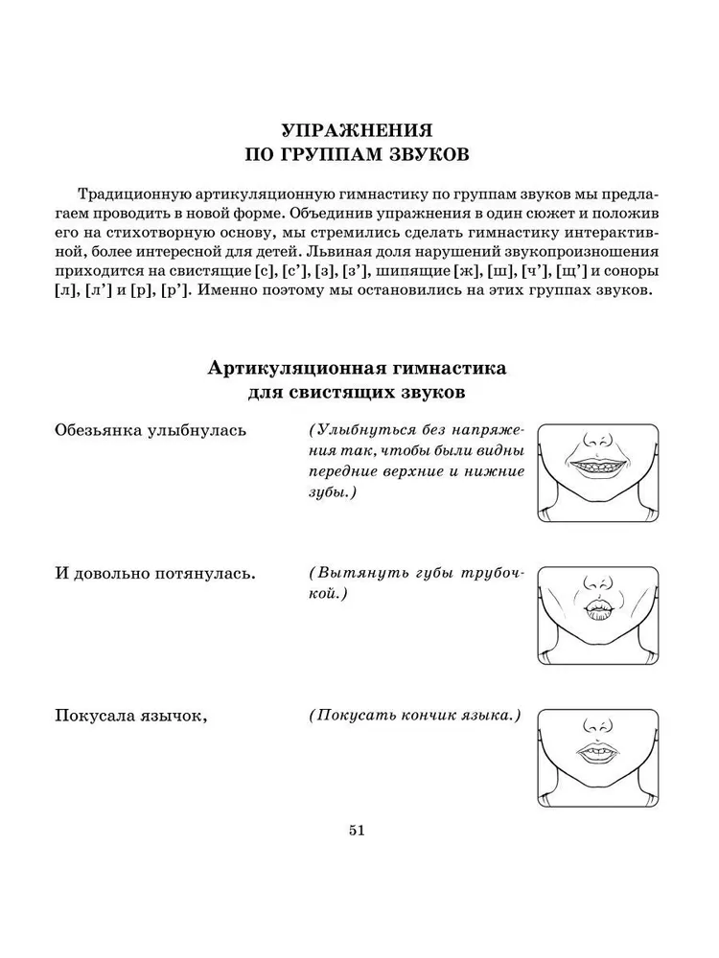
Артикуляционная моторика
Книга известного петербургского логопеда Ольги Крупенчук посвящена биоэнергопластике. Это упражнения артикуляционной гимнастики, которые в игровой форме сочетаются с движениями рук. Ритмически организованные движения воспитывают чувство ритма, облегчают понимание смысла слов.
Также в издании вы найдете интерактивную артикуляционную гимнастику — упражнения, связанные единым сюжетом стихотворения, сгруппированные по сериям движений и по группам нарушенных звуков.
Для детей, родителей и специалистов.

Slide 7
Звукопроизношение
Автор: Нищева Наталия Валентиновна
В пособии представлены сюжетные картинки для автоматизации и дифференциации в тексте звуков разных групп. С использованием данного пособия с ребенком могут быть организованы разные формы работы: отраженное повторение текста вслед за логопедом, пересказ текста с опорой на картинку или составление рассказа по картинке и опорным словам.

Slide 8
Звукопроизношение
Авторы: Прокуданова Ольга Евгеньевна, Жидкова Людмила Ивановна
Комплект содержит 40 карточек с логопедическими играми (36 игр) и иллюстративным разрезным материалом (408 иллюстраций). Систематичная работа с комплектом позволит ускорить процесс автоматизации у детей сонорных звуков, будет способствовать развитию речи, слухоречевого внимания и памяти, фонематического слуха, навыков словообразования и словоизменения, увеличению словарного запаса.
Комплект предназначен родителям, логопедам и педагогам ДОО.

Slide 9
Фонематический слух, восприятие, фонематические процессы.
Автор: Нищева Наталия Валентиновна
В блокноте представлены игровые упражнения и задания для развития фонематического слуха у дошкольников с 4 до 7 лет. Веселые стишки и забавные картинки помогут ребенку в игровой форме научиться различать похожие по звучанию слова и выделять звуки, которыми эти слова различаются. Разучивание стихов и загадок поможет развитию памяти и совершенствованию звукопроизношения. Их можно использовать на этапе автоматизации и дифференциации звуков разных групп в стихотворных текстах.

Slide 10
Фонематический слух, восприятие, фонематические процессы
Авторы:Бежан Елена Андреевна, Борисова Кристина Витальевна
Данный тренажёр предназначен для развития слухового восприятия и фонематического слуха, которые, в свою очередь, необходимы для понимания речи. Задания из книги помогут сформировать навыки произношения и различения звуков, что впоследствии пригодится ребёнку в школе при обучении чтению и письму.
Упражнения выполняются вместе со взрослым, который объясняет задачи. Структура пособия позволяет идти от простого к сложному.
Пособие адресовано родителям, логопедам и воспитателям. Удобный формат с приложениями позволяет легко проводить занятия с детьми.

Slide 11
Фонематический слух, восприятие, фонематические процессы (анализ, синтез, представления) (игры и упражнения);

Slide 12
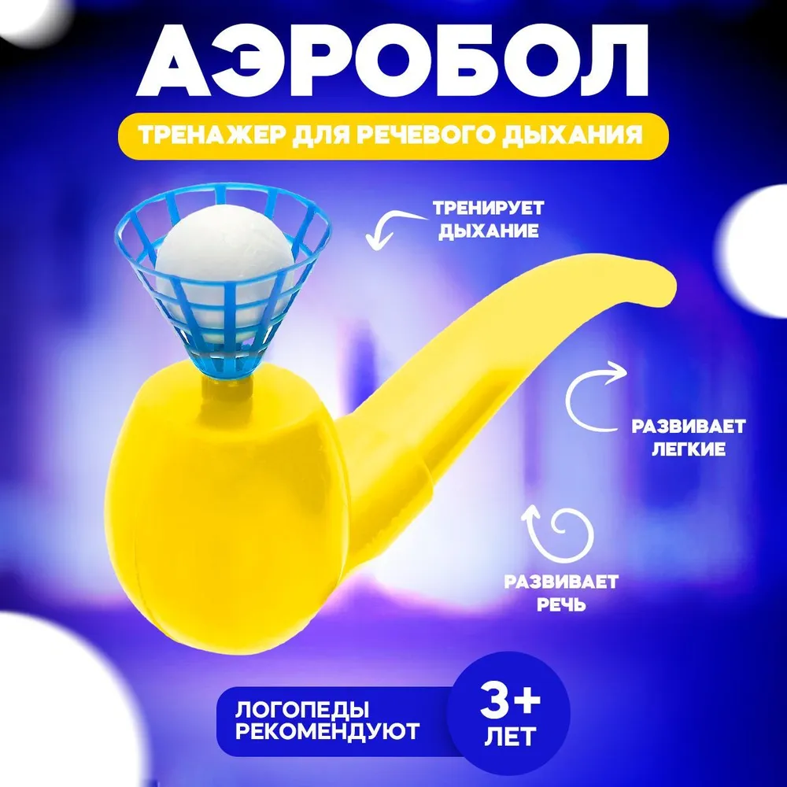
Просодика (пособие по развитию целенаправленной воздушной струи)
Логопедический тренажер - "Аэробол парящий мячик" превратит тренировки в увлекательную игру. Развивает носоглотку, формирует речевое дыхание, позволяет поставить голос, улучшает дикцию. Рекомендуется детям от 3-х лет. Дыхательные упражнения применяют многие специалисты: логопеды, психологи, тренеры. Перед использованием следует протереть. Инструкция: на кольцо (корзинка) помещается один из двух шариков. Плавно дуйте в один конец трубочки, чтобы шар парил и оставался в невесомости. Задача - дольше продержать мяч в воздухе, используя собственные силы легких.

Slide 13
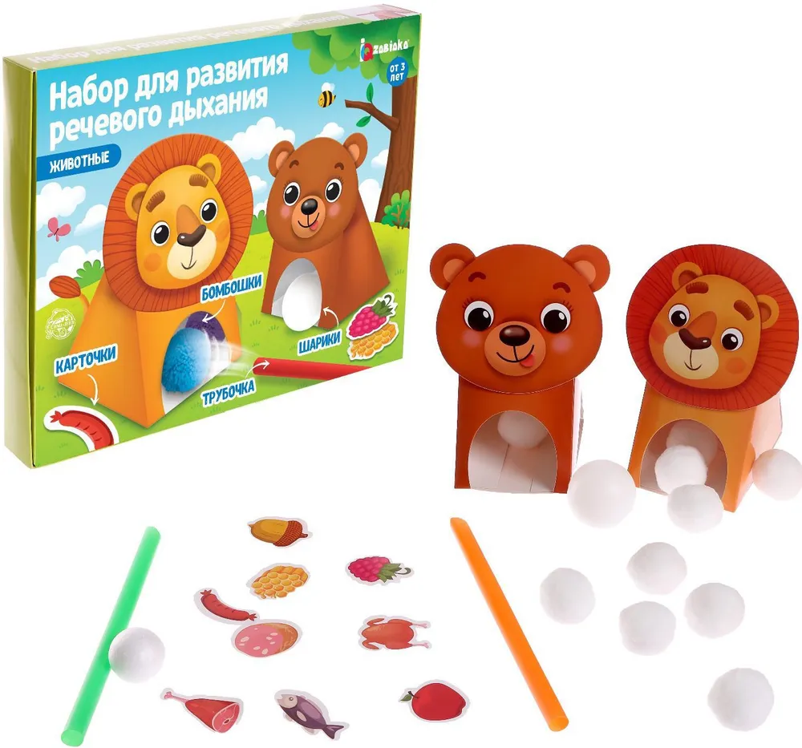
Просодика (пособие по развитию целенаправленной воздушной струи);
«Животные» — логопедическая игра, которая поможет малышу говорить правильно и красиво. Она разовьёт речевое дыхание у ребёнка. Внутри набора: шарики, бомбошки, трубочки и грустных зверят, которых нужно покормить, используя дыхательные упражнения.
Перед началом занятий соберите коробки и приклейте на них мордочки животных. Установите животных на ровной поверхности, а рядом разложите бомбошки. Предложите ребенку покормить зверюшек бомбошками, загоняя их в отверстия с помощью струи воздуха. Добавьте в игру пенопластовый и пластмассовый шарики. Обозначьте дорожки, по которым нужно провести шарики до животных. Вы можете нарисовать траекторию или выложить её из подручных материалов. Возьмите карточки с продуктами и разложите их на разном расстоянии от животных. Предложите малышу с помощью трубочки донести их до проголодавшихся зверьков. Покажите ребёнку, как выполнять задание: правильно вдохнуть, удерживая фигурки на кончике трубочки (словно всасывая воздух). Фантазируйте и придумывайте свои упражнения на развитие дыхания. Попросите кроху выполнить задания на выработку глубокого вдоха и длинного выдоха. Это способствует формированию чёткого звукопроизношения, артикуляции и голоса. Набор для развития речевого дыхания «Животные» рекомендован детям старше 3 лет.

Slide 14
Слоговая структура слова
Авторы: Суворова С. А., Гиленкова С. В.
Комплекс упражнений и игр развивающие слоговую структуру слова. В ней простые иллюстрации, не перегруженные лишними ненужными деталями. Материал расположен от простого к сложному, в соответствии с классами слоговой структуры слов. Интересное решение с «лесенкой» – каждый слог на отдельной ступеньке, очень наглядно.

Slide 15
Слоговая структура слова
Автор: Н.С. Четверушкина
В пособии изложена система упражнений, направленных на преодоление нарушений слоговой структуры слова у детей дошкольного возраста. В основе системы лежит лексико-грамматический подход к коррекции и развитию устной речи. Комплекс упражнений рассчитан на два года коррекционной работы в старшей и подготовительной группах детского сада для детей с нарушениями речи. В книге содержится большой практический материал в виде разнообразных игр и игровых упражнений.

Slide 16
Лексико-грамматическая сторона речи (игры и упражнения);
Авторы: Созонова Надежда Николаевна,
Куцина Екатерина Владимировна
Данное методическое пособие направлено на освоение ребенком грамматического строя русского языка. Тщательно подобранный иллюстративный материал в сочетании с разнообразными вопросами и заданиями поможет ребенку освоить важные умения — слушать и различать слова и словосочетания, а также правильно употреблять существительные в разных падежах, что в дальнейшем, при овладении письмом, позволит предотвратить многие ошибки

Slide 17
Лексико-грамматическая сторона речи (игры и упражнения);
Автор: Нищева Н.В
Формирование грамматического строя речи у детей дошкольного возраста с 2 до 7 лет. Развитие грамматического строя в онтогенезе. Нищева Н.В. В книге описано становление грамматического строя русского языка у ребенка дошкольного возраста в соответствии с существующими нормативами, представлено планирование работы педагогов по формированию и совершенствованию грамматического строя речи у дошкольников с 3 до 7 лет, приведены задания, упражнения, игры, грамматические стихи, кинезиологические упражнения для отработки грамматических категорий. Рекомендовано логопедам, педагогам ДОУ, родителям дошкольников.

Slide 18
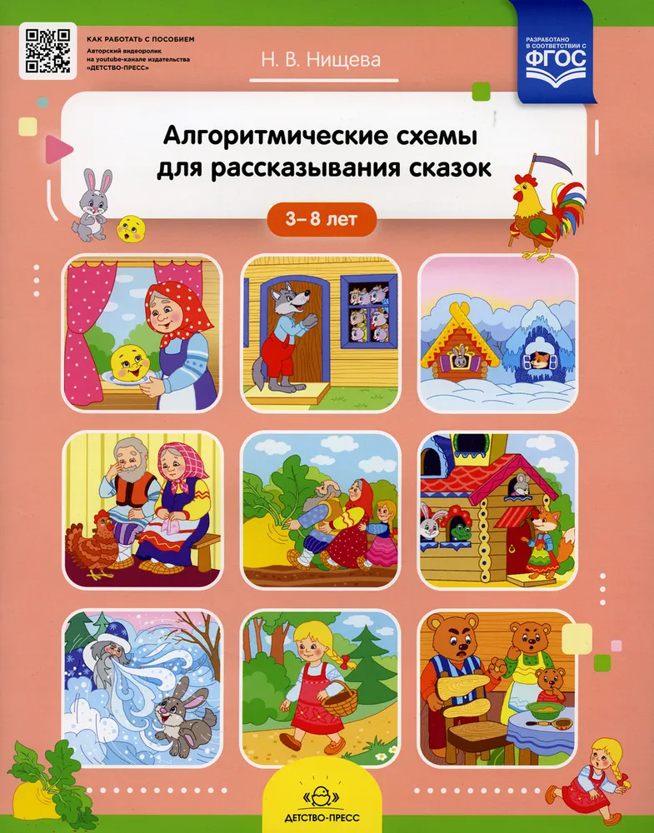
Связная речь (диалогическая и монологическая)
Автор: Н. В. Нищева
Развитие связной речи ребенка является одной из важнейших задач дошкольного детства. Русские народные сказки всегда использовались для развития речи малышей и обучения их пересказу, учили детей чувствовать глубину и красоту русского языка, позволяли услышать мелодику русской речи. В пособии представлены русские народные сказки, вопросы для беседы по ним, алгоритмические схемы для пересказа сказок, цветные иллюстрации.

Slide 19
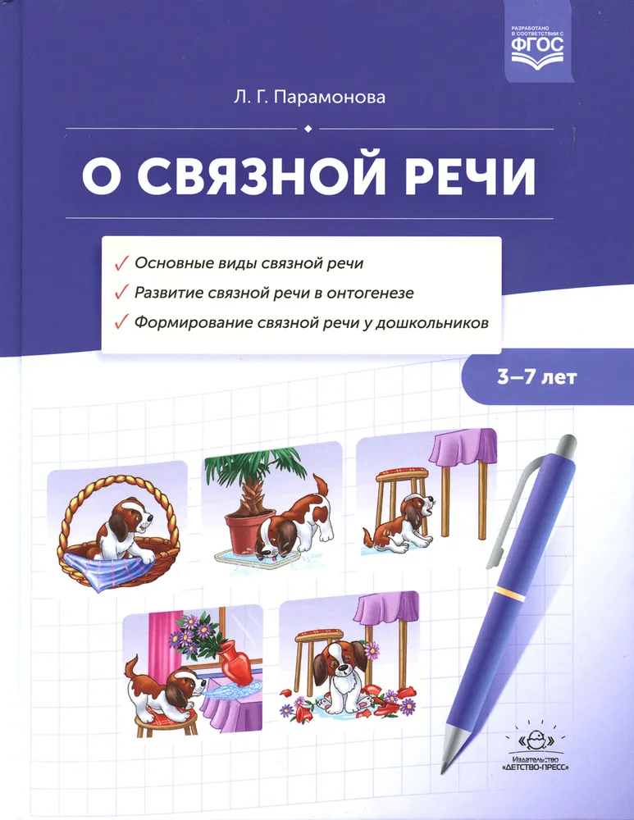
Связная речь (диалогическая и монологическая)
Автор: Л.Г. Парамонова
Издание посвящено завершающему этапу воспитания полноценной речи у детей дошкольного возраста - воспитанию связной речи, состоянием которой во многом определяется успешность их школьного обучения.
Основные виды связной речи
Развитие связной речи в онтогенезе
Формирование связной речи у дошкольников( игры, упражнения)

Slide 20
Письменная речь
Автор:Алёна Курсакова
Книга для первого чтения поможет ребёнку легко и с интересом справиться с непростой задачей обучения осмысленному чтению, пониманию текстов. Первое чтение после букваря станет радостным и эффективным. Книга для обучения чтению текстов сделает самостоятельное чтение легким и эффективным. Эта книга для самостоятельного чтения ребёнком. Словарная работа перед текстом предназначена для чтения по слогам сложных слов, чтобы ребёнок с легкостью смог прочитать их в тексте. Это первая книга после букваря, которая содержит много развивающих заданий, способствующих увеличению скорости чтения (скорочтение для детей). Книга подойдёт как для первого чтения, так и для обучения чтению текстов детей, которые уже научились читать по слогам, имеющих сложности с пониманием прочитанного.

Slide 21
Письменная речь
Автор: Татьяны Ткаченко
Учебно-практическое пособие предназначено для детей дошкольного и младшего школьного возраста, которые только начинают учиться писать и читать. Автор предлагает увлекательные задания, тесты для детей и упражнения на развитие моторики рук, графомоторики, зрительного восприятия, внимания и памяти. Книга содержит набор задач, игр и упражнений, которые помогут ребенку узнать буквы, учиться писать и читать, изучить букварь, а также развивать речь, интуицию и творческие способности.

Slide 22
Психологическая база речи
Автор: Теремкова Н.Э.
Комплект состоит из четырёх рабочих тетрадей, которые имеют общеобразовательную направленность и рекомендованы для коррекции и развития психических процессов (речи, внимания, мышления, памяти, восприятия) у детей 5-7 лет с речевой патологией и без неё с целью подготовки к обучению в школе.
В каждой рабочей тетради представлены тренировочно-игровые задания, Изучение каждой темы рассчитано на одну неделю.
Выполняя тренировочные задания вместе с разными героями, играя, дошкольники развивают умение классифицировать и сравнивать, обобщать и исключать, находить простейшие закономерности, учатся строить собственные умозаключения.
Сотрудничая с ребёнком в выполнении увлекательных заданий, взрослый помогает ему развивать необходимые навыки и подготовиться к обучению в школе.

Slide 23
Психологическая база речи (восприятие, внимание, память, мышление) (игры и упражнения).
Авторы: Е.Куцина, Н. Созонова
Предлагаемое методическое пособие насыщено игровыми упражнениями на развитие зрительного и пространственного восприятия, произвольного внимания и памяти.
Ребенок, выполняя задания, учится не угадывать, а рассуждать; запоминать не механически, а проговаривая сюжет, который надо запомнить. Он учится находить правильное решение путем сравнения предметов (или пар предметов), осмысления предлагаемой задачи.

Slide 24
Благодарю за внимание!

